Slide 1
KBC Online Bulgaria
Изготвил: Емил Григоров Медаров
ФН: 2001262013

Slide 2
1.Въведение
Причините, поради които избрах да анализирам това приложение са:
този софтуер е неотменна част от нашето ежедневие
приложението е сигурно, изгодно и удобно

Slide 3
2.Бизнес част(Обзор на предлаганите услуги)
Някои от услугите на приложението са:
Нареждаш преводи бързо и по всяко време
С KBC Online Bulgaria нареждаш преводи в лева, във валута, към бюджета, трети лица и между свои сметки, като всички вътрешнобанкови преводи в лева се обработват в реално време!* Можеш да обменяш валута и да плащаш по e-фактура! Запазваш в образци данните за превод към сметки, които използваш често (напр. преводи на средства към деца или родители, наем, застраховка и др.). Създаваш периодични преводи в лева и към бюджета.
Плащаш битови сметки
Плащаш битови сметки към над 650 доставчика. Можеш да платиш еднократно или да създадеш абонамент за автоматично плащане. Получаваш безплатни имейл известия за постъпили нови задължения и статус на плащане.
Знаеш какво се случва с парите ти
Имаш достъп до актуална информация за всички твои сметки, карти, депозити и кредити, когато се нуждаеш от нея. Знаеш кога, колко и за какво си използвал картата си, какви суми са постъпили по сметката ти, кога и колко е следващата вноска по кредит, кога е падежът на твоя депозит и с какви средства разполагаш във всеки един момент. Разпечатваш извлечения, баланси и платежни нареждания, когато ти потрябват.

Slide 4
Управляваш своите карти депозити и инвестиции
Управляваш твоите безконтактни кредитни и дебитни карти, превръщаш натрупаните точки за лоялност по кредитна карта в реални средства, откриваш и закриваш депозити без да се налага да посещаваш офис на банката. В KBC Online Bulgaria можеш също да правиш записване, продажба и обратно изкупуване на дялове от договорни фондове в KBC Управление на инвестиции.
Получаваш оферти и съобщения специално за теб
Получаваш индивидуални оферти, съобразени с твоите нужди, както и преференциални условия като клиент на банката. Пръв научаваш за новите промоции, както и за важните промени при продуктите, които използваш.

Slide 5
3.Техническа част(Анализ на техническото изпълнение на услугите)
Меню преводи
От меню „Преводи“ се извършва управлението на операциите, наредени от Вас или други упълномощени потребители. За да можете да нареждате преводи, е необходимо да имате активни права. При наличие на няколко упълномощени потребителя за работа със сметките на банковия клиент, системата ще Ви даде възможност за подписване и изпращане на нареждания за преводи въз основа на зададените при регистрацията права за подписване на транзакции (тип на транзакцията, наличие или не на ограничения и др.).
Панел с бутони за достъп до следните подменюта*:
- Нов превод – дава възможност за нареждане на нов превод;
- Чакащи – визуализира всички преводи, които очакват някакво действие, преди да бъдат изпратени за изпълнение към банката;
- Архив – визуализира всички наредени или отказани от потребителите плащания, техните статус, дата на създаване и изпращане, съдържание;
- Образци – възможност за разглеждане, управление и използване на вече създадени образци и добавяне на нови такива;
- Получатели – възможност за разглеждане и управление на вече създадени получатели и добавяне на нови такива;
- Периодични – възможност за разглеждане и управление на вече създадени периодични плащания и добавяне на нови такива;
-Типове преводи – дава възможност за нареждане на нов превод, като директно изберете типа превод, който искате на наредите
2. Панел със стъпки при извършване на Нов превод – показва стъпката, на която се намирате в момента.

Slide 6
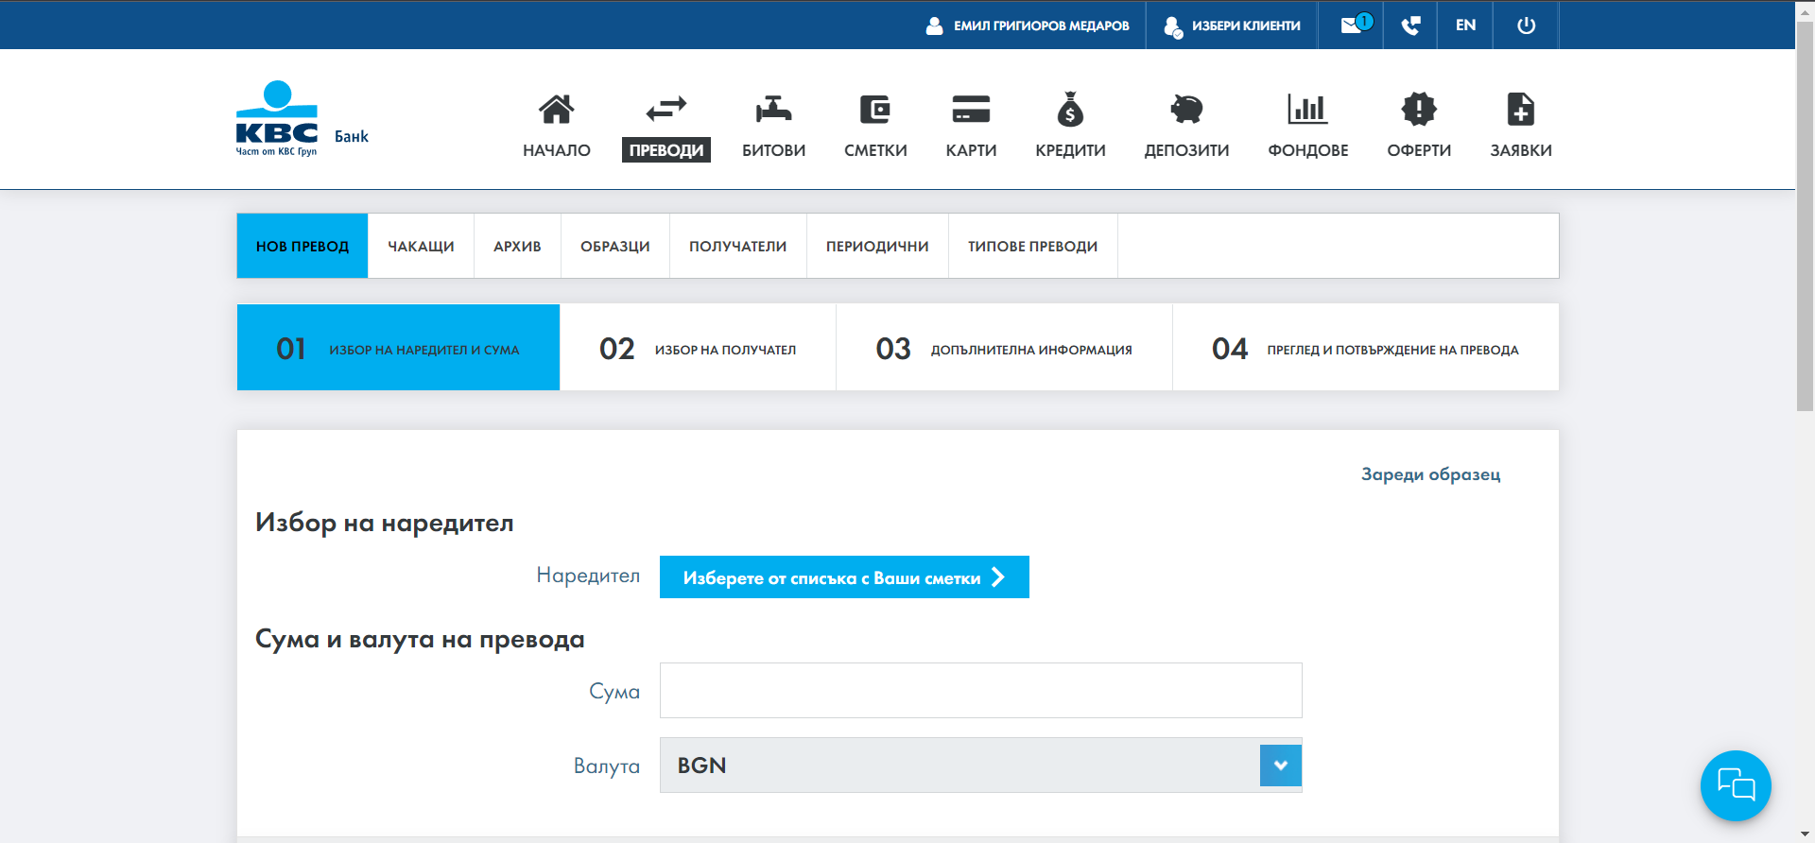

Slide 7
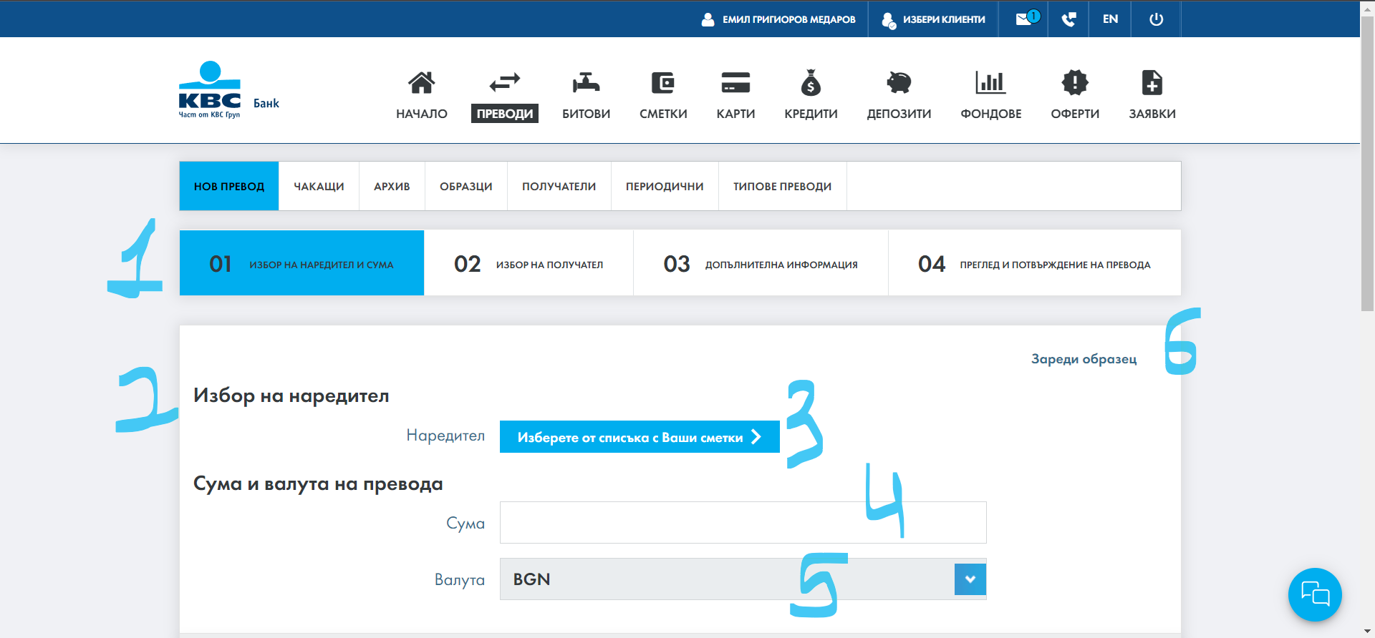
Нов превод
При избор на това подменю на потребителя се дава възможност да направи нов превод, използвайки помощта на т.нар. „съветник за преводи“ – процесът е разделен на 4 стъпки.
Стъпка 1 – Избор на наредител и сума – тук следва да бъдат попълнени сметка, от която желаете да наредите превод, сума и валута на превода
При избора на подменю Нов превод се визуализира следният екран, където:

Slide 8
1.Панел с 4-те стъпки при извършване на превод – в жълто е маркирана стъпката, на която се намирате в момента.
2. Панел с информация за наредител, сума и валута на превода.
3. Наредител - Изберете от списъка с Ваши сметки – визуализират се всички добавени в системата за интернет банкиране сметки, със средствата по които Вие (потребителят, за който сте влезли с Потребителско име и Парола) имате права да се разпореждате. Следва да изберете сметката, от която желаете да наредите превод.
4. Сума – посочете сумата (стойността на превода), която желаете да наредите.
5. Валута – изберете валутата на превода (можете да избирате между следните валути BGN, EUR, USD, GBP, CHF).
6. Бутон „Зареди образец“ – при натискане на този бутон се визуализират всички запазени образци на преводи. В случай, че желаете, можете да изберете даден образец, от който автоматично ще се зареди информацията за превода. С цел сигурност и намаляване риска от нежелани грешки в данни на получателя на превода, системата показва кои от запазените образци са били променяни през последните 90 дни и Ви приканва да проверите сметката на получателя.
7. Бутон „Напред“ – след попълване на всички необходими в стъпка 1 данни, можете да продължите процеса към стъпка 2, използвайки бутон „Напред“. Ако има непопълнено поле, то системата ще Ви сигнализира и няма да допусне преминаване на следваща стъпка преди попълване на необходимата информация.

Slide 9
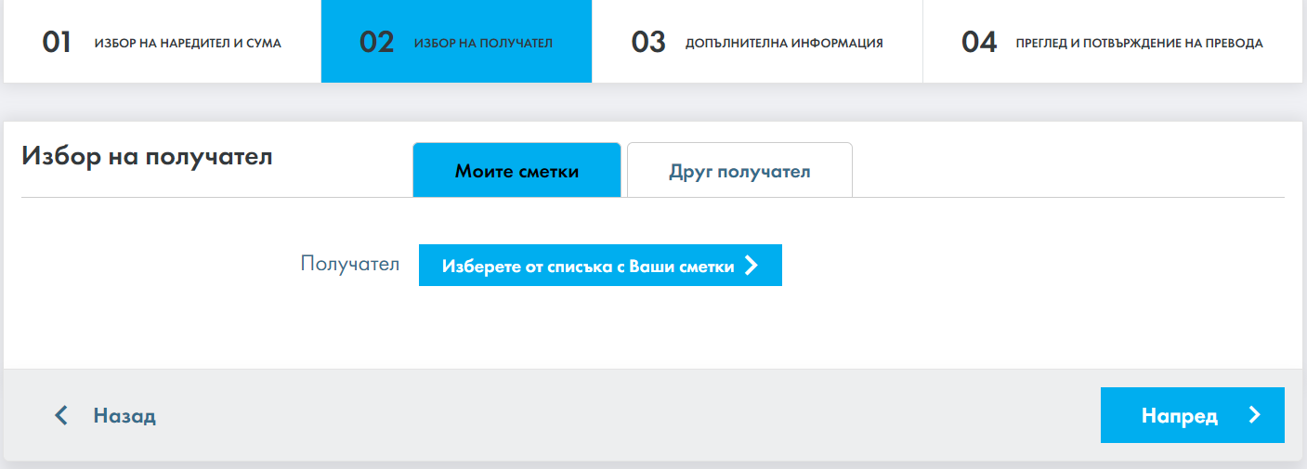
Стъпка 2 – Избор на получател – на тази стъпка следва да изберете към кого желаете да направите превод – към Ваши сметки или към друг получател. Визуализира се следният екран, където:
1.Панел с 4-те стъпки при извършване на превод – в жълто е маркирана стъпката, на която се намирате в момента;
2. Панел с информация за получателя:
3. Избор на получател – две възможности за избор (посредством избор с мишката). В жълто е маркирана избраната към момента възможност
4. Моите сметки –използва се в случай, че желаете да наредите превод по друга Ваша сметка
5. Получател – бутон „Изберете от списъка с Ваши сметки“ – при натискане на този бутон се визуализират всички сметки, по които имате и права. Можете да изберете сметката, по която да наредите средства.

Slide 10
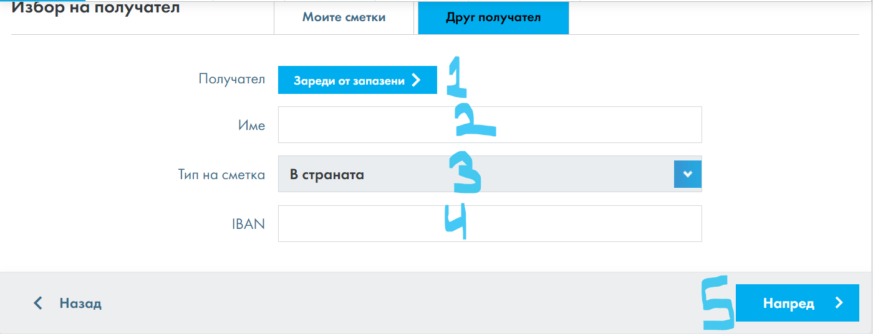
6. При Избор на получател – бутон „Друг получател“, се визуализира следният екран, където:
1.Получател – Зареди от запазени получатели – при натискане на този бутон се визуализират всички получатели, които вече сте запазили/създали и можете да изберете директно от списъка. Информацията се зарежда автоматично по. В случай, че желаете да направите превод към получател, който не е сред Запазените получатели, следва да въведете ръчно данните.
2. Име – въведете име на получателя.
3. Тип сметка – в страната или в чужбина.
4. IBAN – въведете номера на сметката, по която желаете на наредите средства.
5. След попълване на всички полета, натиснете бутон „Напред“, за да преминете към следващата стъпка.

Slide 11
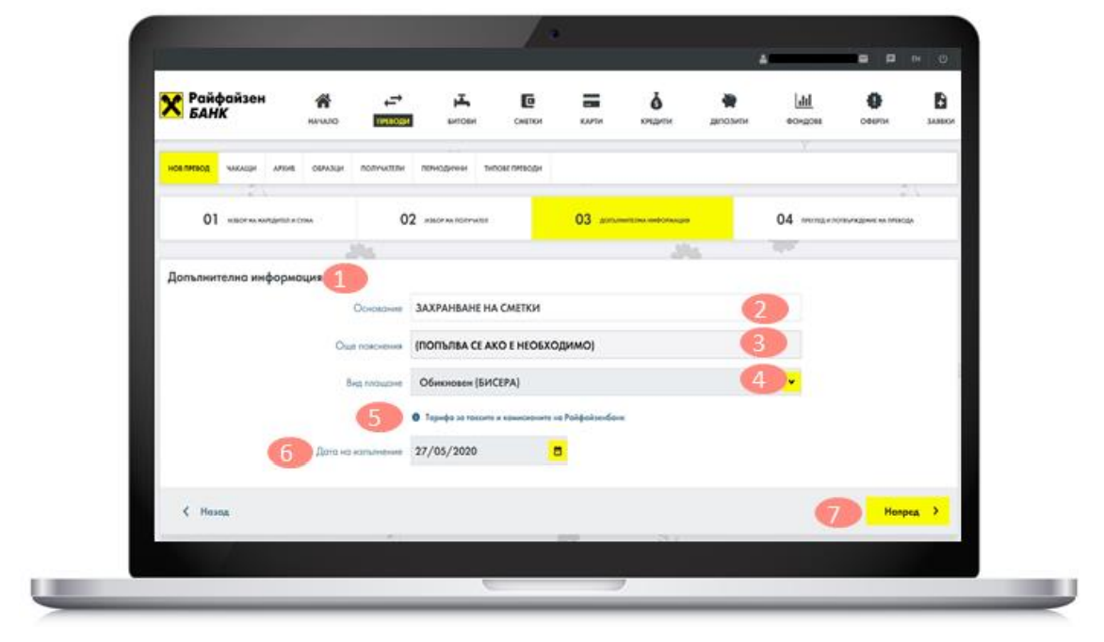
Стъпка 3 – Допълнителна информация – на тази стъпка следва да попълните допълнителната информация, която е необходима за извършване на превода. Полетата, които се визуализират и информацията, която следва да се попълни във всяко едно от тях, зависят от типа превод. Той се определя от попълнените данни (сметки и валути) в стъпки 1 и 2.
В случая се извършва превод към Друг получател със сметка в страната и валута на превода BGN. Визуализира се следният екран, където:

Slide 12
1. Панел с Допълнителна информация за превода:
2. Основание – посочва се основание за извършване на превода
3. Още пояснения – попълва се в случай, че е необходимо и/или посоченото в Основание не е достатъчно
4. Вид плащане – можете да изберете Обикновен или Бърз превод
5. Тарифа за таксите и комисионите на KBC Банк – информационен бутон. При натискането му се визуализира информация относно такси и комисиони, които се прилагат за извършване на преводи
6. Дата на изпълнение – можете да посочите датата, на която желаете преводът да бъде изпълнен. 7. След попълване на всички полета, натиснете бутон „Напред“, за да преминете към следващата стъпка.

Slide 13
Стъпка 4 – Преглед и потвърждение на превода – на тази стъпка можете да прегледате цялата въведена от вас информация относно превода и, ако е необходимо, да се върнете назад, за да коригирате. Визуализира се следният екран, където:
1. Панел с 4-те стъпки при извършване на превод – в жълто е маркирана стъпката, на която се намирате в момента
3. Панел с данни за Преглед и потвърждение на превода
4. Бутон „Запази като образец“* – дава възможност преводът (с цялата информация за него) да бъде запазен като образец
5. Бутон „Запази като получател“* – дава възможност да се запази получателят (ще се запази само информацията за получателя)
*При запазване на Образец и/или Получател, следва да зададете име на съответния Образец/Получател, с което име записът ще се визуализира в последствие в съответното подменю. Можете да отбележите дали запазените да са достъпни и за други потребители, които имат:
- Права по избраната сметка на този банков клиент, от която се извършва преводът – те ще виждат запазения Образец;
- Права по този банков клиент – те ще виждат запазения Получател.
При натискане на бутон „Запиши“ или бутон „Запиши и изпрати“, избраният/е Образец/Получател ще бъдат запазени в съответното подменю на системата.

Slide 14
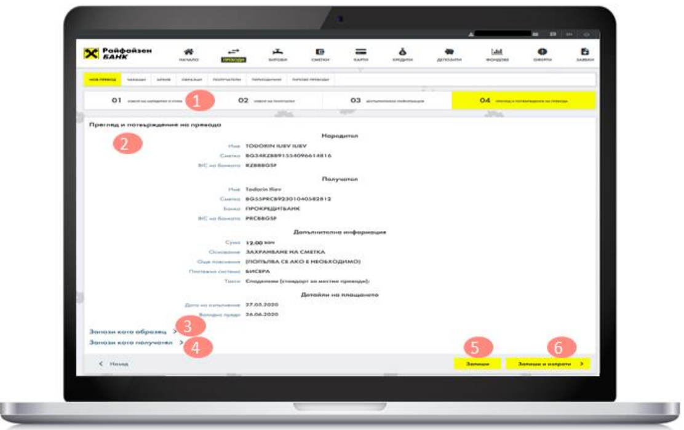
6. Бутон „Запиши“ – можете да запишете превода (и да го изпратите в последствие и/или да бъде подписан и от друго/и лице/а, ако това е необходимо). При натискане на бутона се появява съобщение „Плащането е записано успешно“.
7. Бутон „Запиши и изпрати“ – чрез този бутон изпращате преводът за изпълнение. Визуализира се прозорец, в който системата очаква да авторизирате превода, чрез средството за сигурност, което използвате (SMS код или KBC Token), след което можете да Потвърдите или да Откажете превода.
*Имайте предвид следното – в случай, че натиснете бутон „Запиши и изпрати“ и във визуализиралия се прозорец за авторизиране на превода изберете бутон Откажи, то преводът ще остане като записан и ще попадне в подменю Чакащи.

Slide 15
Меню Битови – функционалността на меню Битови е предназначена за използване само от банкови клиенти - Физически лица.
Тази функционалност Ви дава възможност да платите еднократно или да направите абонамент за извършване на плащане/ия към доставчици, които са сключили договор с Epay за предоставяне на тази услуга за плащане. Моля, имайте предвид, че описаният по-горе списък с доставчици се обновява от Epay и е възможно добавяне на доставчици във времето!
Чакащи (визуализира се автоматично при избор на меню Битови) - това са задължения по вече направени абонаменти, за които:
- е избрана една от следните Настройки на плащанията – „потвърждение на всяко плащане“ или „автоматично плащане до определен лимит“ и задължението е над зададения лимит;
- по посочената за извършване на плащане сметка, към момента няма достатъчна наличност .

Slide 16
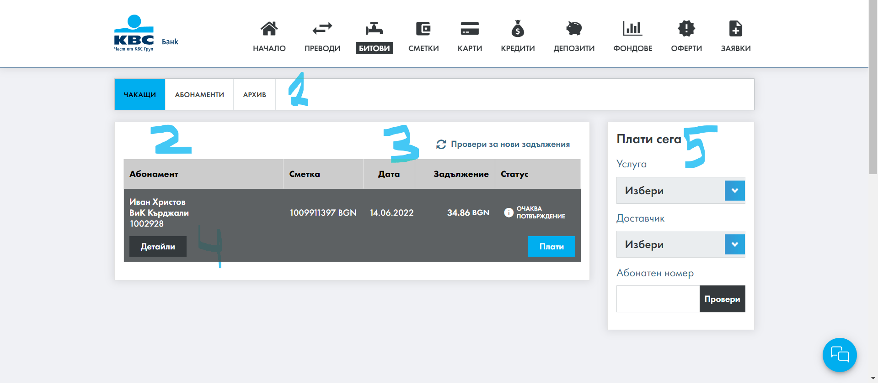
1.Панел който показва в кое подменю се намирате в момента (маркирано в жълт цвят).
2.Панел, в който се визуализират абонаментите, които към момента на разглеждане попадат в съответното подменю.
3. Бутон „Провери за нови задължения“ – дава възможност за опресняване на информацията в подменюто (в случая –
4. При маркиране на дадено задължение, можете да изберете какви да бъдат последващите действия: - бутон „Плати“ – дава възможност да извършите плащането
- бутон „Детайли“ – дава възможност да получите повече информация за задължението.
5. „Плати сега“ - дава възможност да проверите за наличие на дадено битово задължение (по посочените от Вас данни) и да направите еднократно плащане по него, без да се налага да създавате абонамент (необходимите за извършване на това действие данни са аналогични на тези, при създаване на нов абонамент – описани в документа по-долу).

Slide 17
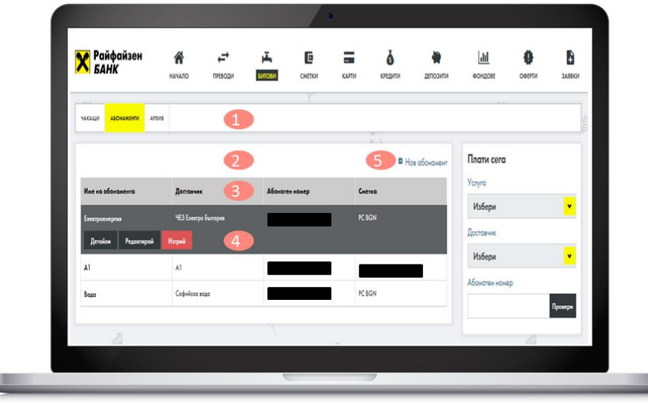
Абонаменти – в това подменю можете да създадете нов абонамент за плащане на битови сметки и да разгледате и управлявате вече създадени от Вас абонаменти.
При избор на подменю Абонаменти се визуализира следният екран, където:
1.Панел, който показва в кое подменю се намирате в момента (маркирано в жълт цвят)
2.Панел, в който се визуализират вече направените от Вас (съществуващи) абонаменти.
3. Лента с имена на колони – указва каква информация съдържа съответната колона от таблицата с Абонаменти
4.При маркиране на всеки един се визуализират бутони, които Ви дават следните възможности:
-„Детайли“ – визуализира информация за Доставчик, Абонатен номер, Сметка, от която се плаща задължението, Кратко име на абонамента, Настройки на плащанията, E-mail известия, E-mail на клиента, Език на който се получават e-mail известията (в случай, че клиент е избрал тази възможност). Имате възможност да изтеглите и разпечатате данните в PDF формат ;
- „Редактирай“ – дава възможност за редактиране на Кратко име на абонамента, сметка, от която се плащат задълженията по този абонамент, настройки на плащанията, e-mail адрес и настройките за получаване на известия на този адрес;- Изтрий – изтрива текущо избрания абонамент. 5. Бутон „Нов абонамент“ – дава възможност за създаване на нов абонамент за битови плащания.

Slide 18
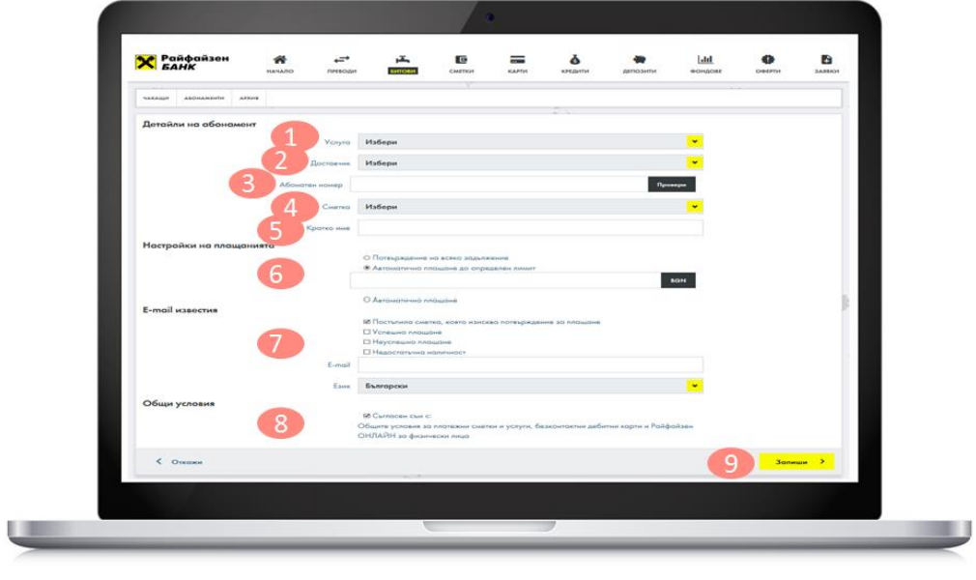
Нов абонамент – този бутон дава възможност за създаване на нов абонамент При избора му се визуализира следният екран, където:
1.Услуга – следва да се избере тип услуга, за която клиентът иска да регистрира абонамент за плащане
2. Доставчик – визуализират се всички доставчици, осигуряващи избраната по-горе услуга След попълване на полета 1) и 2) под тях се визуализира „Информация за доставчика“ – описва какво е необходимо да въведе клиентът в следващото поле – Абонатен номер
3. Абонатен номер - необходимо е да се въведе абонатният номер, за който клиентът иска да регистрира абонамент за плащане *След попълване на полето, чрез бутон „Провери“, може да се провери дали по този абонатен номер към момента има неплатени задължения и/или вече има зададен абонамент. Системата има контролна функция, която не позволява създаване на 2 и повече абонамента за един и същ абонатен номер. Дори при въвеждане на коректен номер и натискане на бутон „Провери“ и наличие на вече създаден абонамент и липса на текущи задължение, системата връща: „Грешка. Вече има създаден абонамент към този доставчик и абонатен номер“ Ако въведеният абонатен номер е коректен (достатъчна дължина символи), може да се премине към следващите стъпки. Внимание: силно препоръчително е клиентът да провери стриктно въведения номер, тъй като системата не извършва проверка дали посоченият абонатен номер е реален. 4.Сметка – необходимо е да се посочи сметка, от която да се извършва плащането (клиентът може да избира измежду свои сметки, които са добавени в интернет банкирането му)

Slide 19
5. Кратко име – необходимо е да се зададе кратко име на абонамента, което служи за по-лесна последваща ориентация – за коя услуга е плащането
6. Настройки на плащанията - клиентът може да избере тип контрол на плащанията:
-Потвърждение на всяко плащане – разплащане по ново възникнало задължение да се извършва след одобрение на клиента
-Автоматично плащане до определен лимит – при всяко негово ново задължение към този доставчик в размер до посочения по-горе, същото ще бъде плащано автоматично, а при възникване на задължение над този лимит - САМО след одобрение от страна на клиента
- Автоматично плащане – всяко ново възникнало задължение към доставчика ще бъде плащано автоматично, ако по посочената за извършването му сметка има наличност – достатъчна за плащане на цялото задължение
7.E-mail известия – клиентът има възможност да избере какъв тип (от изброените) известия да получава – силно препоръчителна за използване секция, с цел намаляване риска от:
-Извършване на плащане по задължение, с което клиентът не е съгласен;
-Забавяне/пропускане извършването на плащане, което може да доведе до спиране на дадената услуга
8.Общи условия – за да използва тази услуга, клиентът следва да се е запознал и съгласил с условията – приложими от Банката за предоставяне на Услугата
9.Бутон „Запиши” – след попълване на необходимата информация се натиска бутон „Запиши”.

Slide 20
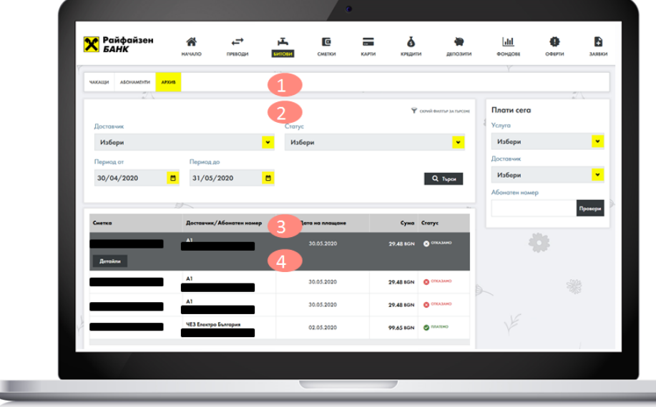
Архив – при избор на това подменю можете до всички извършени от Вас плащания по Абонаменти и чрез Плати сега – да видите сума на задължението и неговия статус. Имате възможност да филтрирате (търсите) по Доставчик, Статус на плащането и период на извършването му. При избор на това подменю се визуализира следният екран, където:
1.Панел, който показва в кое подменю се намирате в момента (маркирано в жълт цвят).
2. Панел с възможности за филтриране (търсене) на вече извършените от Вас битови плащания по следните атрибути: Доставчик, към който сте платили, Статус на задължението, Период, в който е направено плащането.
3. Лента с имена на колони – указва каква информация съдържа съответната колона от таблицата с извършени битови плащания.
4.При маркиране на всяко едно плащане се визуализира бутон „Детайли”, който Ви дава възможност да разгледате детайли по плащането и/или да го принтирате.

Slide 21
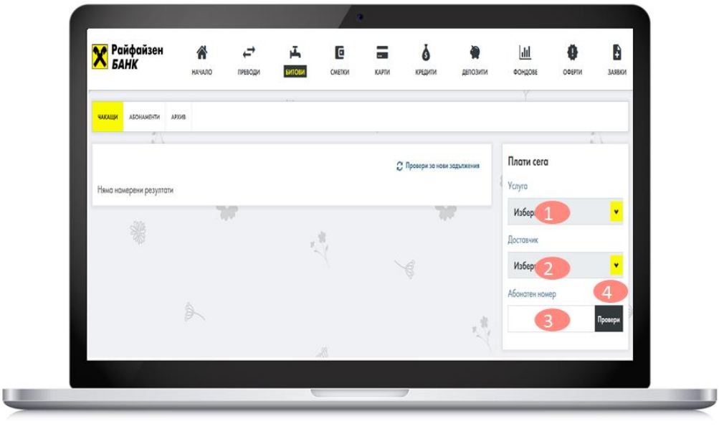
Плати сега - дава възможност да се извърши еднократно битово плащане, без да е необходимо да се прави абонамент. Тази функционалност се визуализира във всяко едно подменю на меню Битови:
1.Услуга – следва да се избере тип услуга, за която клиентът иска да регистрира абонамент за плащане
2. Доставчик – визуализират се всички доставчици, осигуряващи избраната по-горе услуга Информация за доставчика – описва какво е необходимо да въведе клиентът в следващото поле – Абонатен номер
3.Абонатен номер - необходимо е да се въведе абонатният номер, за който клиентът иска да регистрира абонамент за плащане
4. Бутон „Провери“ - след попълване на полета 1 до 3, чрез този бутон, можете да проверите дали по въведения абонатен номер към момента има неплатени задължения. При въвеждане на коректен номер, натискане на бутон „Провери“ и наличие на вече създаден абонамент, системата връща: „Грешка. Вече има създаден абонамент към този доставчик и абонатен номер“ Задължение – след натискане на бутон Провери, при наличие на задължение, същото се визуализира. За всяко задължение имате следните възможности, чрез съответните бутони:
Детайли– дава възможност да се разгледат детайли по задължението
Сметка – следва да изберете сметка, от която да бъде извършено плащането
Общи условия – за да използвате тази услуга, следва да сте се запознали и съгласили с условията – приложими от Банката за предоставяне на Услугата
Плати – при попълване на всички – необходими за плащането данни, чрез натискане на този бутон можете да извършите плащането.

Slide 22
4.Заключителна част(Бъдещо развитие и как приложението може да се подобри)
Според мен приложението може да се подобри, като се подобри архитектурата клиент-сървър.
И естествено от голямо значение е обратната връзка между програмист-ползвател на услугата!

Slide 23
Благодаря Ви за вниманието!

